Slide 1
Planeación Estrategica tic en educación
Grupo Avance Educativo
Servicios Educativos para el Siglo XXI

Slide 2
bienvenida
DOCTORA JUANA E. SUÁREZ CONEJERO
Directora General
Grupo Avance Educativo de México

Slide 3
Autoridades institucionales
MTIC. Claudia Jesús Chávez Meza
Asesora de Tecnologías y Sistemas de la Información y la Comunicación

Slide 4
DOCENTES
DOCTORA JUANA E. SUÁREZ CONEJERO
Directora General
Grupo Avance Educativo de México

Slide 5
DOCENTES
ING. FRANCISCO FÉLIX
GALVÁN
Coordinador tecnológico
francisco.felix@eduavance.com
+52 7772577644

Slide 6
PLANEACIÓN ESTRATÉGICA TIC EN EDUCACIÓN Duración: 15 horas/ 2 semanaS / Del 28 de marzo AL 8 DE ABRIL
CURSO TALLER

Slide 7
OBJETIVOS
1. OBTENER UN DIAGNÓSTICO PRELIMINAR DE LA INFRAESTRUCTURA TECNOLÓGICA.
2. DEFINIR PAUTAS PARA EL DISEÑO DE PROGRAMAS DE INNOVACIÓN EDUCATIVA CON LAS TIC COMO SOPORTE AL PROCESO DE ENSEÑANZA APRENDIZAJE

Slide 8
¿QUÉ DEBEMOS HACER?

Slide 9
ACTIVIDADES
SINCRÓNICAS
Conferencias y sesiones de aclaración de dudas
ASINCRÓNICAS
Elaboración de los productos esperados.

Slide 10
ACTIVIDADES
Esta semana
Asistir a las sesiones sincrónicas (lunes y miércoles 10 a.m.)
Trabajar en el producto solicitado en el tema 1.

Slide 11
Aula virtual

Slide 12
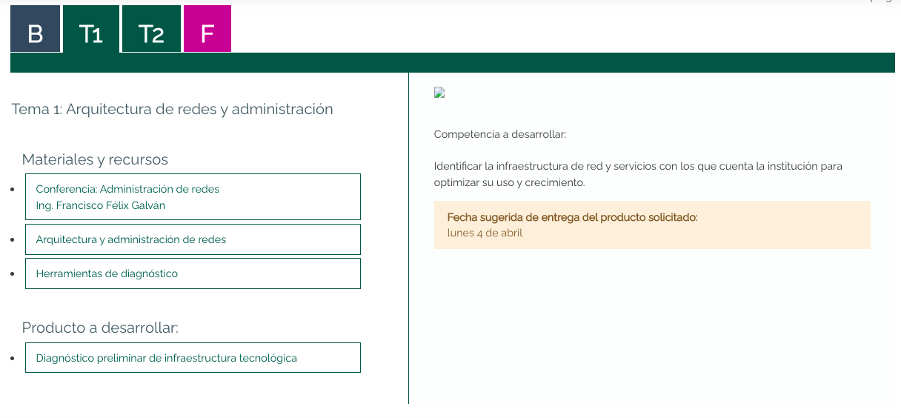
Aula virtual

Slide 13
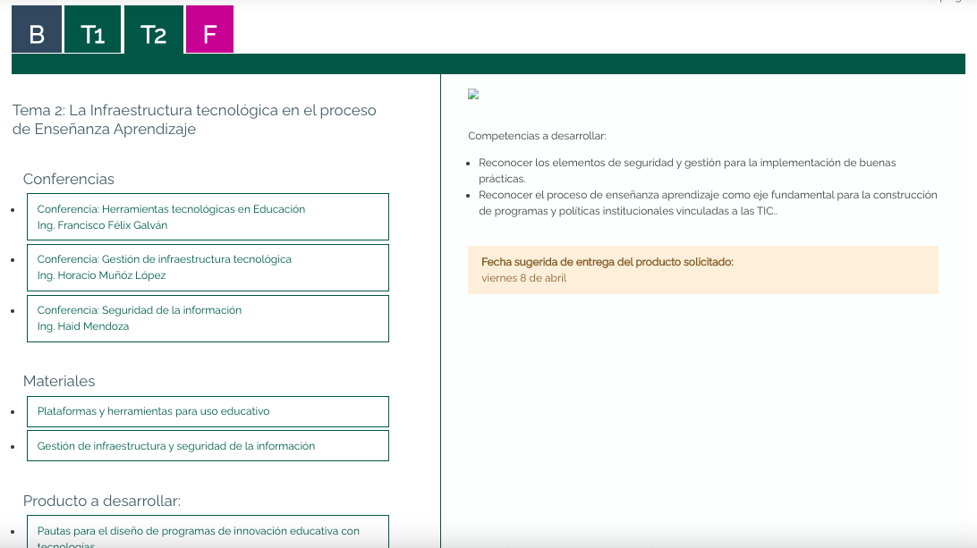
Aula virtual

Slide 14
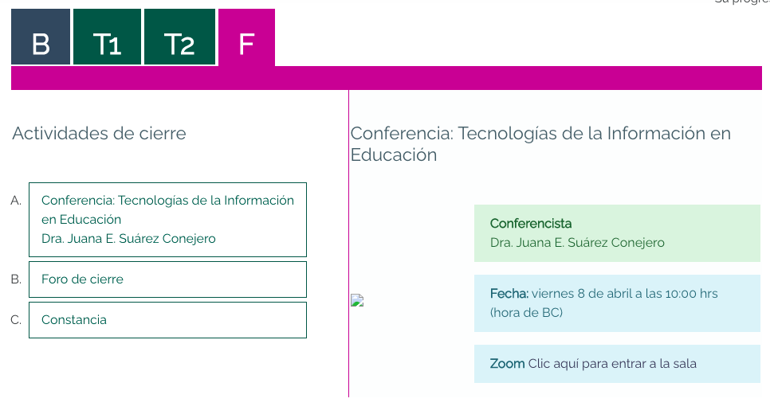
Aula virtual

Slide 15
¿dudas? ¿comentarios?

Slide 16
Administración de redes Consideraciones para el diagnóstico
Grupo Avance Educativo
Servicios Educativos para el Siglo XXI

Slide 17
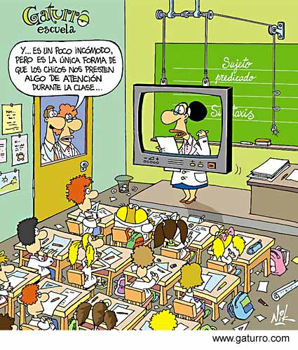
Tic en educación

Slide 18
DIAGNÓSTICO DE INFRAESTRUCTURA DE RED
¿POR QUÉ ES NECESARIO?

Slide 19
BENEFICIOS
Dominio de la infraestructura física
Prevención de incidencias
Optimización de recursos
Crecimiento

Slide 20
pautas
Documentación la red
Clasificación y análisis de la Información
Diagnóstico
Estrategias o diseño de soluciones

Slide 21
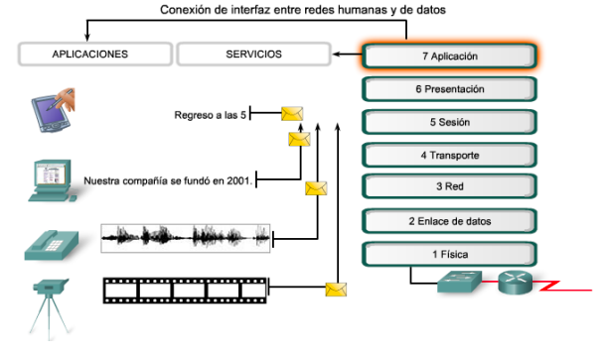
Documentación de la red
MODELO OSI

Slide 22
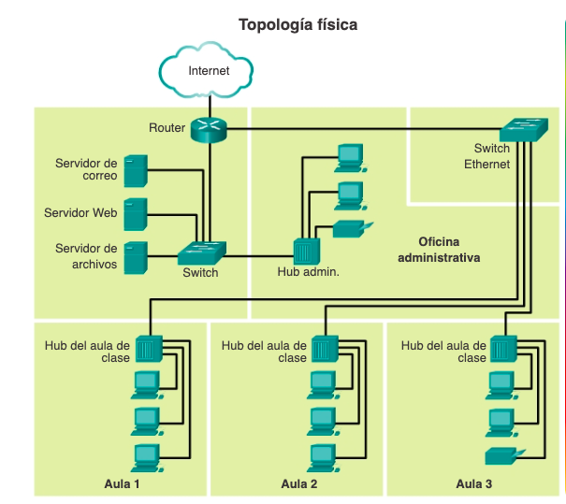
Documentación de la red
CAPA FÍSICA

Slide 23
Documentación de la red
Diagrama o esquema de red
Clasificación de la red
Medios de transmisión
Dispositivos conectados a la red
CAPA FÍSICA

Slide 24
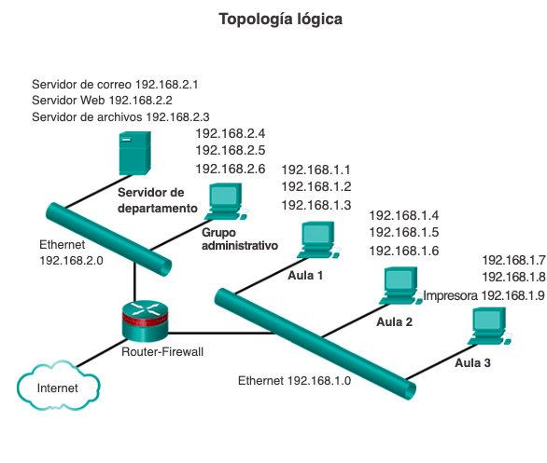
Documentación de la red
CAPA DE ENLACE

Slide 25
Documentación de la red
Esquema de red
Identificar la topología lógica de la red
Identificar dispositivos de capa 2
CAPA DE ENLACE

Slide 26
Documentación de la red
CAPA DE RED

Slide 27
Documentación de la red
Direccionamiento IP
Protocolos de enrutamiento
Enrutamiento estático
Seguridad
CAPA DE ENLACE

Slide 28
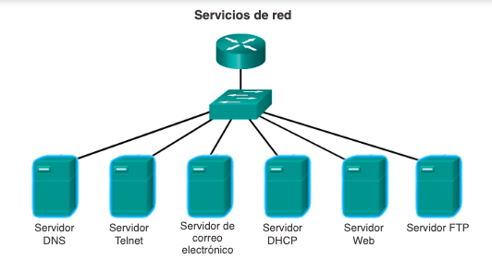
Documentación de la red
CAPA DE RED

Slide 29
Clasificación de la información
Información sensible
Información de uso general
Roles y funciones de usuarios
Listas y credenciales de acceso a servidores o repositorios de información.
Políticas institucionales.

Slide 30
análisis de la información
Identificar aplicaciones de uso general
Identificar aplicaciones en tiempo real
Identificar buenas prácticas en la gestión de infraestructura y acceso a la información.
Identificar buenas prácticas en la gestión de infraestructura y acceso a la información.
Identificar incidencias frecuentes.
Análisis de tráfico.

Slide 31
diagnóstico
Identificación de problemas en el medio de transmisión.
Identificación de problemas de configuración.
Identificación de problemas de seguridad.
Identificación de problemas de congestión.

Slide 32
soluciones
Reparación del medio físico
Actualización de dispositivos de red.
Corrección de errores de configuración.
Implementación o actualización de políticas.
Plan de actualización o crecimiento.

Slide 33
HERRAMIENTAS
Recursos humanos capacitados y actualizados.
Políticas institucionales que fomenten el uso adecuado de la infraestructura.
Aplicaciones de monitoreo y diagnóstico de red (PRTG Paessler ,ManageEngine Opmanager, WhatsUp Gold, Datadog, SolarWinds, Wireshark, Zabbix, Cacti, Icinga, Spiceworks)

Slide 34
¿dudas? ¿comentarios?

Slide 35
¿Qué sigue?
Ingresar al curso en el aula virtual.
Revisar los materiales
Revisar los criterios para la elaboración del producto esperado.
Definir la forma de trabajo (individual o en equipo)

Slide 36
¡GRACIAS!

